Slide 1
Gårdsnamn SE-nr datum
Hälsoprofil
Namn ansvarig veterinär och rådgivare
Namn medverkande (ägare och personal)
Notes:
Det här är ett hjälpmedel vid redovisning på gård. Använd de delar som känns bra för just dig. ”Spara som” efter att du skrivit färdigt en gård, så behåller du den här mallen för nästa gård. Bilder som inte är relevanta kan döljas genom att högerklicka på bilden i vänsterkanten och välja ”Dölj bild” i menyn.

Slide 2
Gårdsbeskrivning
personal: AA, BB, CC.
antal kor:126
Kg ECM: 9500
Varm lösdrift
2 Lely AMS
250 ha åker
80 ha skog
osv
Notes:
Sammanfattning av gården, checklista Gårdsbeskrivning. Ersätt exemplen ovan med egna uppgifter. Visar att du uppfattat deras förutsättningar. Ersätt bilden med en bild från gården.

Slide 3
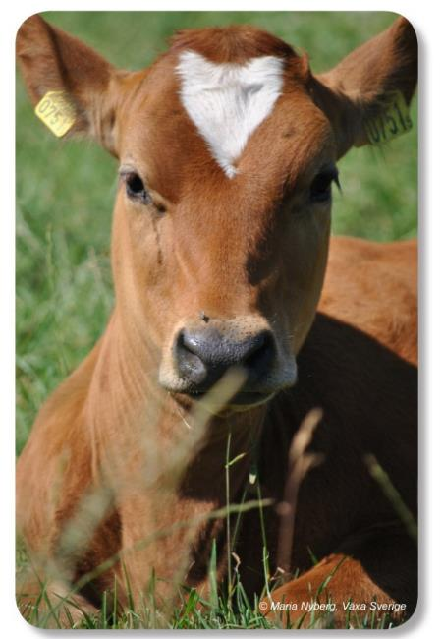
Det här vill vi på gården
Exempelvis sänka celltalen.
Färre döda kalvar.
osv.
osv
Notes:
Här listarna du vad du uppfattat när du Frågat människorna. Revidera om det inte stämmer med deras egen uppfattning. Ersätt bilden med en bild från gården, gärna med pesonalen.

Slide 4
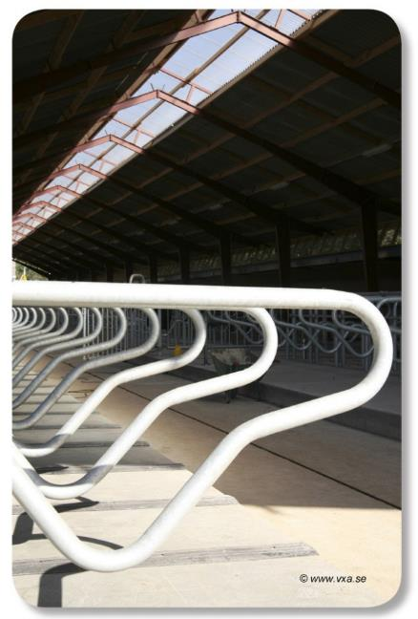
Det här berättade vi på gården
Exempelvis byggt ny lösdrift 2009
Planerar för att sätta in AMS 2013
Årets grovfoderskörd blev dålig, både hygieniskt och innehållsmässigt
osv.
Notes:
Här skriver du viktiga saker som människorna berättat, som berör driften. Ersätt bilden med en bild från gården.

Slide 5
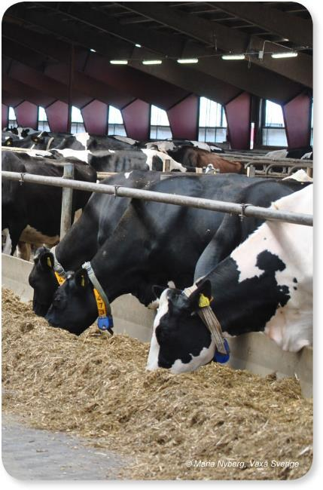
Det här berättade djuren
Exempel: Kvigorna var mycket rena, fina och välväxta.
Kornas våmmar var välfyllda, vilket visar på god tillgång till foder och foderbord.
Notes:
Sammanfattning av intryck från gårdsvandringen och checklistorna Ligga, gå och stå/Äta och dricka/Djurbedömning mjölkkor.
Positiva intryck! Ersätt bilden med en bild från gården.

Slide 6
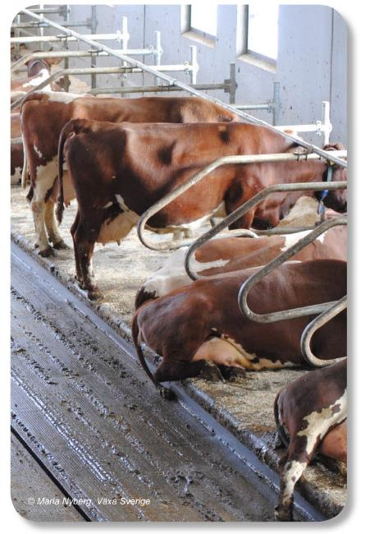
Djuren berättade också
Exempel: Att 20 % av korna i lösdriften uppvisade hälta.
Att liggbåsens utformning inte är optimal för de stora korna.
osv
Notes:
Fortsättning av sammanfattningen från gårdsvandringen och checklistorna Ligga, gå och stå/Äta och dricka/Djurbedömning. Här kan du komma in på det som är lite sämre. Byt ut bilden mot en från gården.

Slide 7
Djuren berättade forts.
Notes:
Fler bilder som illustrerar mönster hos djuren eller annat som du vill poängtera, t ex bild på tryckskador nackbom, hasskador, kor som inte kan lägga sig i båset och så vidare.

Slide 8
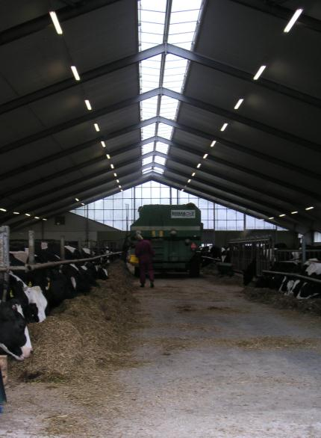
Utfodringen
Fullfoder med bla i mixen.
Självgående vagn med 8 utlägg per dygn.
Hygien i vagnen var god.
Osv
Notes:
Intryck från vandring längs foderlinjen och checklista Utfodring. Byt ut bilden.

Slide 9
Vad säger siffrorna?
Notes:
Klicka i bilden och infoga HPM Djurhälsostjärna som bild

Slide 10
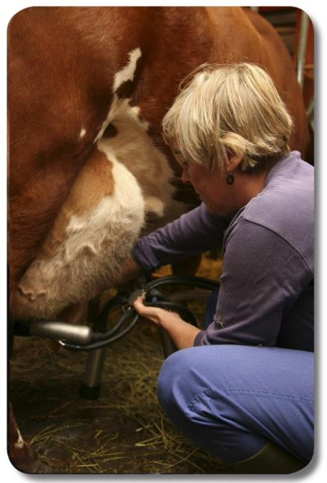
Vad säger siffrorna?
Mycket god fruktsamhet.
osv
Exempel: Hög kalvdödlighet.
Högt celltal.
osv
Notes:
Sammanfatta vad siffrorna visar. Skriv över exempelpunkterna. Ta gärna det positiva först, sedan kan några negativa punkter komma. Kom ihåg! Förbättringsmöjligheter!

Slide 11
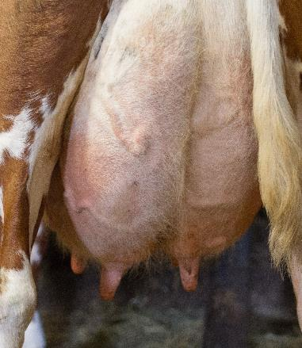
Fokusområden att förbättra
Juverhälsa
Kalvhälsan
Foto: Åsa Lundberg
Notes:
Ge förslag på FOKUS-områden. Illustrera med bild. Ersätt bilderna med en bilder från gården.

Slide 12
Sammanfattning Fokusområde Juverhälsa
Mjölkflödet under mjölkning är lågt vilket orsakar långa mjölkningstider och slitage på spenar och spenkanaler
Gödsel och urin ansamlas utanför robotens exit, vilket gör att korna utsätts för bakterier när spenkanalerna är öppna efter mjölkningen
osv
Foto: Åsa Lundberg
Notes:
Ev. en Sammanfattning av fråga människorna, djuren och siffrorna för varje FOKUS-område. En bild från gården för att illustrera aktuellt område. Ta med de viktigaste orsakssambanden

Slide 13
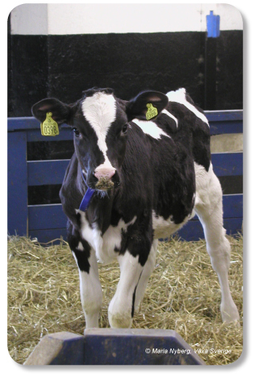
Sammanfattning Fokusområde Kalvhälsan
Kalvarna drabbas av diarré under första levnadsveckan.
20 % har dött under det senaste halvåret.
Råmjölk ges från modern efter första mjölkningen efter kalvning.
Osv
Notes:
Om inte den första bilden räckte till att sammanfatta FOKUS-områden. Bild från gården osv.

Slide 14
Djurhälsokostnader Möjlig vinst vid måluppfyllnad
Notes:
Klicka i bilden och infoga diagrammet från Totalfliken i HPM Djurhälsokostnader. Många gånger räcker det med denna bild men bilderna från repektive FOKUS-område kan fördjupa beskrivningen.

Slide 15
Djurhälsokostnader Fokusområde juverhälsa
Notes:
Klicka i bilden och infoga diagram från HPM Djurhälsokostnader från Fokusområde 1, kopiera sedan bilden och gör samma sak för fokusområde 2

Slide 16
Möjlig målsättning
Juver
Kalvar
Minska celltalet till < 200 000
Minska nyinfektioner under laktation till <10%
ex
Minska dödligheten till 5 % .
Osv
Osv
Uppfyllda mål skulle betyda
x öre per kg mjölk eller totalt x kronor per år
Uppfyllda mål skulle betyda
x öre per kg mjölk eller totalt x kronor per år
Notes:
Förankra en möjlig målsättning, ändra i ppt om personalen vill det.
Redovisa den ekonomiska vinsten med att uppnå målen genom att visa ekonomiska snurran.

Slide 17
Hur går vi vidare?
Förslag
Upprätta en plan för hur förbättringar ska genomföras inom valda områden
Nytt besök den xx månad för att enas kring planens detaljer
FOKUS-utbildning Nyfödda kalvar den xx månad
.
Notes:
Ge de förslag som du har funderat över. Datum läggs förstås inte in om de inte redan är förankrade på gården. Det här skrivs med fördel under besöket. Lägg gärna in någon trevlig avslutningsbild.

